Slide 1
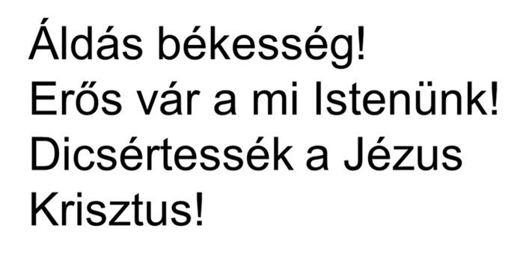

Slide 2
A mai óra témája:
Hűség és kitartás

Slide 3
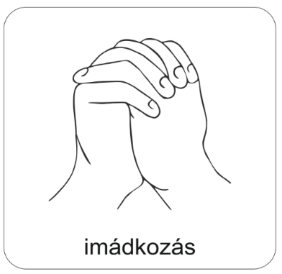
Kezdjük az órát imádsággal!
„Jó Atyánk, Istenünk, Te taníts bennünket!
Jézus Krisztus útján vezesd a lelkünket!
Szentlelked ereje növelje hitünket!
Ámen.”

Slide 4
Válassz ki egyet az alábbi idézetek közül!
Szerinted miről szól?
„Te engemet, én tégedet, virágom, virágom…” (magyar népdal)
„Jobban boldogul kettő, mint egy... A hármas fonál nem szakad
el egyhamar.”
(Prédikátor könyve)
„Szállj hát velem egy rezdülésű szárnycsapással. Hullongó tollak voltunk egyedül, – szárnyak lettünk egymással.” (Váci Mihály)
„Nélküled, mint az olló egy fele. Suta a sorsom, hogy vágjak vele? Mit kezdenék, ha nem szeretnél?” (Illyés Gyula)

Slide 5
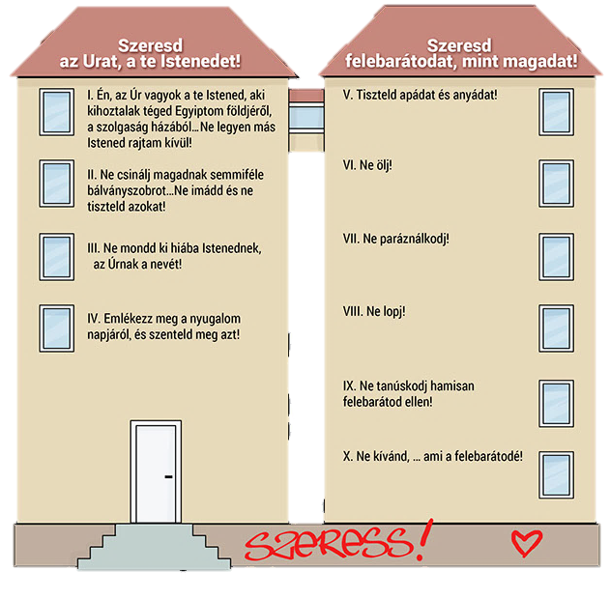
Ma a hetedik parancsolatról fogunk tanulni.
„Ne paráználkodj!”
(2Mózes 20,13)

Slide 6
Isten az embert férfivá és nővé teremtette.
A fiúk és lányok néhány dologban különböznek egymástól, ezért más-más feladatot kaptak Istentől.

Slide 7
A házasságban az ember „elhagyja” szüleit és „ragaszkodik” a házastársához.
Így létrejön egy új család.
Ádám és Éva történetéből tudjuk, hogy az embernek társra van szüksége.
Fiú és lány között lehet barátság.
Az is előfordul, hogy szerelmesek lesznek egymásba.

Slide 8
Emlékszel?
Isten, az embert a maga képmására teremtette.
Ezért, mint teremtmény, az ember hűséggel tartozik a Teremtőnek.
Jézusban, Isten szövetségre hív önmagával.
Isten az embert
férfivá és nővé teremtette.
A házasság Isten ajándéka, egy férfi és egy nő életre szóló szövetsége. Ennek a szövetségnek fontos része, mindkét fél egymáshoz való hűsége.

Slide 9
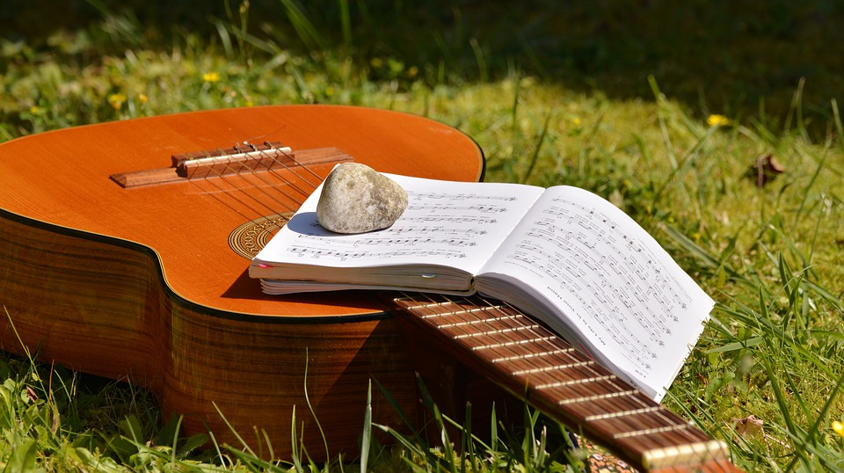
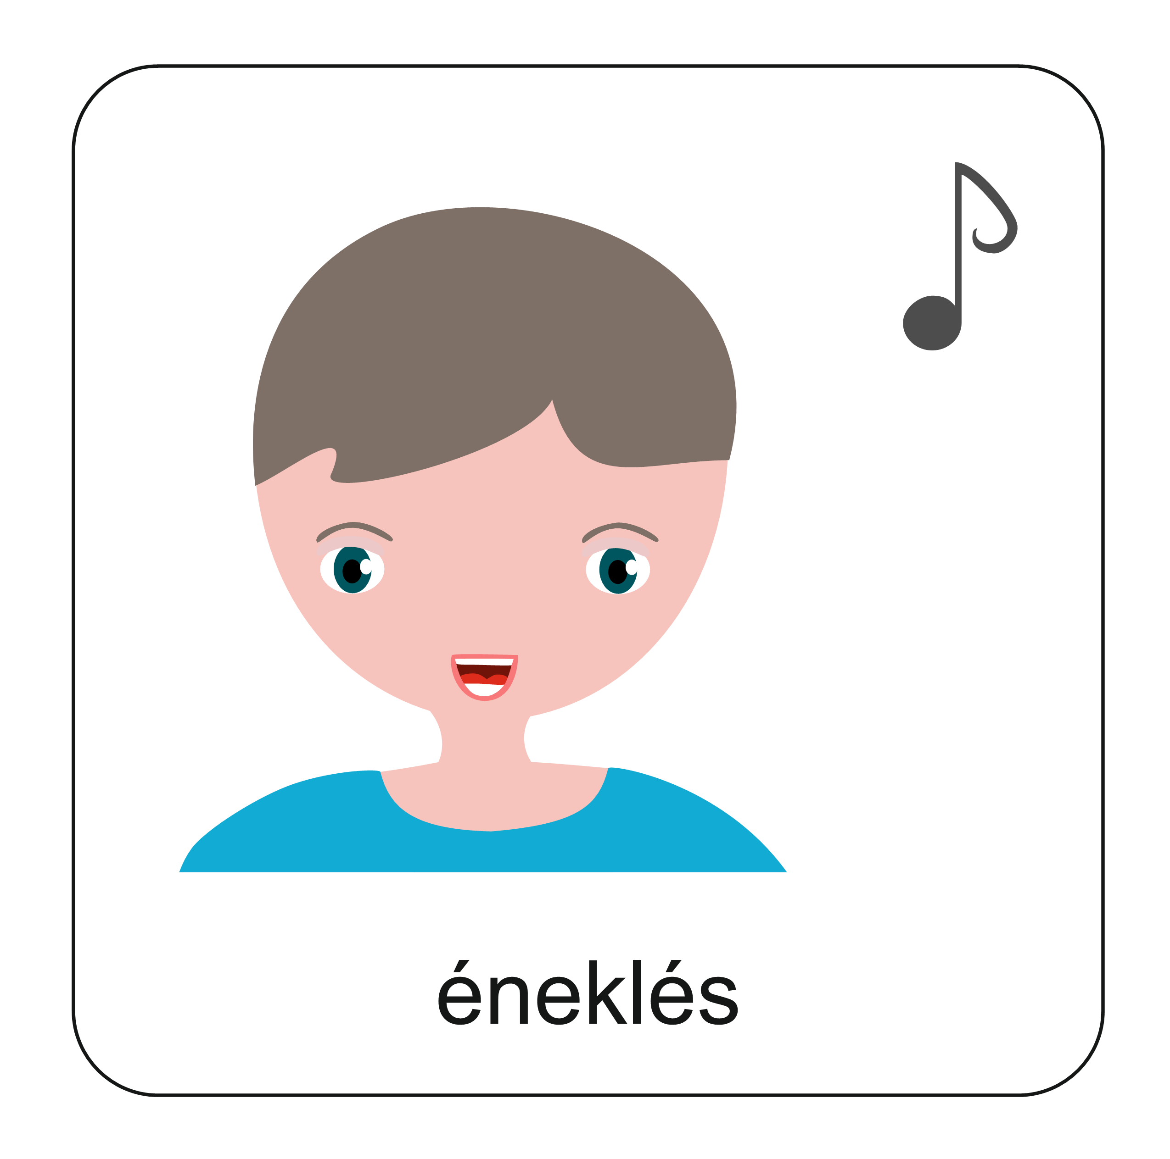
Zene: Tegyél engem pecsétnek…….

Slide 10

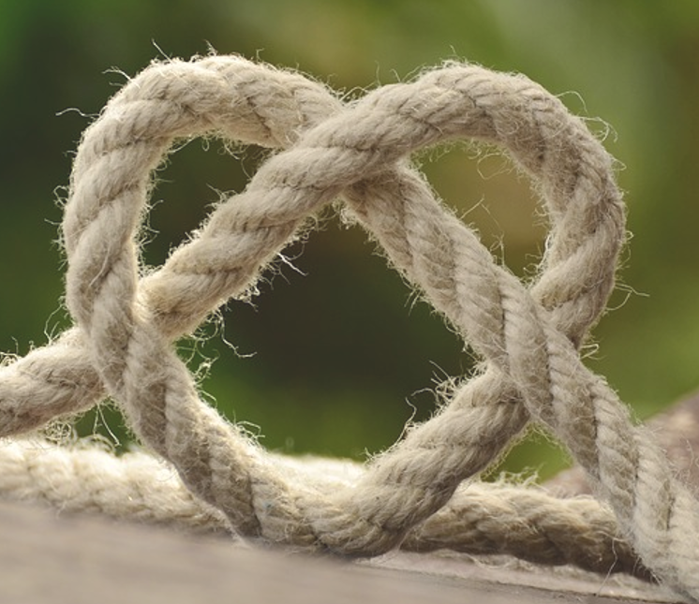
A házasság az Isten és ember közötti szövetség tükre.
A keresztyén házasság olyan lelki kapcsolat is, amelyben a házasfelek közösen élik meg a
hitüket.
A házasságban Krisztusnak és az egyháznak a kapcsolata
ábrázolódik ki. (Ef 5,21–33)

Slide 11
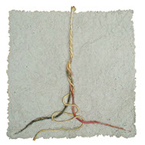
Figyeld meg a képet!
„Jobban boldogul kettő, mint egy...
A hármas fonál nem szakad el egyhamar.”
(Prédikátor könyve)
A házasság és minden más emberi kapcsolatunk sokkal erősebb,
ha Istent is jelen van benne.
Próbáld ki te is!
Kérj szüleidtől cérnát és vágj egy le belőle egy darabot!
Egy cérna önmagában nagyon könnyen elszakítható. Ha viszont hármat összesodorsz, sokkal nehezebben fogod tudni eltépni.
Mit gondolsz, mit jelképezhet a hármas fonal?
férj
Isten
feleség

Slide 12
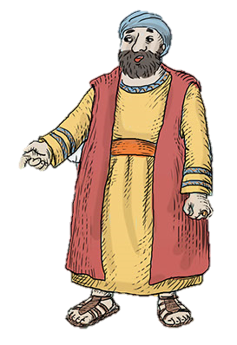
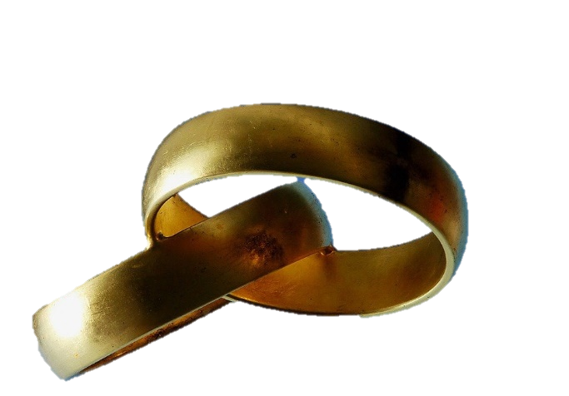

Tudod-e?
Először az ókori Egyiptomban készítettek karikagyűrűt a Nílus partján növekedő sás és nád leveleiből.
Manapság aranyból készült ékszert ajándékoz a vőlegény a menyasszonynak.
A kör forma a férfi és nő életre szóló szövetségének jelképe.

Slide 13
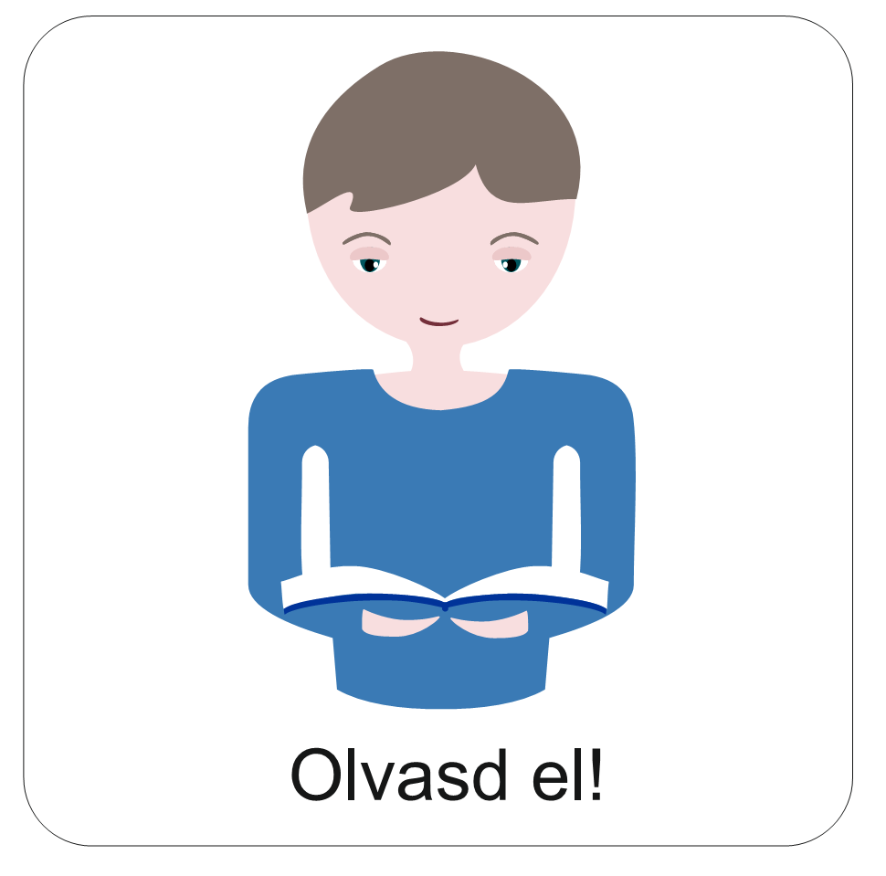
A paráználkodik, azt jelenti, hogy valaki hűtlen lesz, megcsalja a házastársát.
A hetedik parancsolat tiltja a hűtlenséget, és egymás melletti kitartásra biztat.

Slide 14
„Ne paráználkodj!”
Mit jelenthet ez a mai korban?
Isten arra hív, hogy az emberek tiszta szívvel és tiszta élettel készüljenek házasságukra.
Ez a parancsolat arról szól, hogy a fiúknak és lányoknak tisztelniük kell egymást.

Slide 15
A házasság az Ószövetségben a szövetség szimbóluma. (Hós 2,16kk.) Olyan szövetség,
amelynek megkötéséhez Istent és embereket hívnak tanúul.
Paráznaság helyett: hűség és kitartás a
házasságban
A házasság a Biblia tanítása szerint élethosszig tartó testi és lelki közösség.

Slide 16
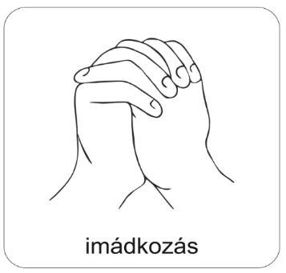
Zárjuk az órát imádsággal!
„Mi Atyánk, aki a mennyekben vagy.
Szenteltessék meg a te neved, jöjjön el a te országod,
legyen meg a te akaratod, amint a mennyben úgy a földön is.
Mindennapi kenyerünket add meg nekünk ma,
És bocsásd meg vétkeinket, miképpen mi is megbocsátunk
az ellenünk vétkezőknek.
És ne vigy minket kísértésbe, de szabadíts meg a gonosztól,
Mert Tiéd az ország, a hatalom, és a dicsőség mindörökké.
Ámen.”

Slide 17
„Köszönjük, Istenünk,
Hogy itt voltál velünk.
Kérünk Édesatyánk, vigyázz mindig reánk.
Ámen”
Áldás békesség!

